Slide 1
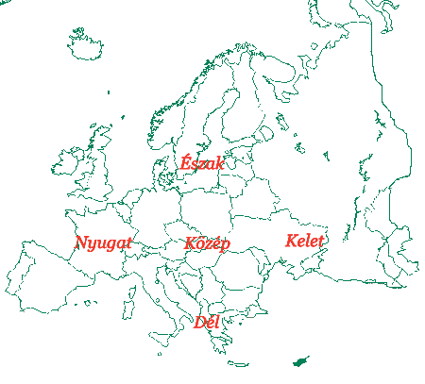
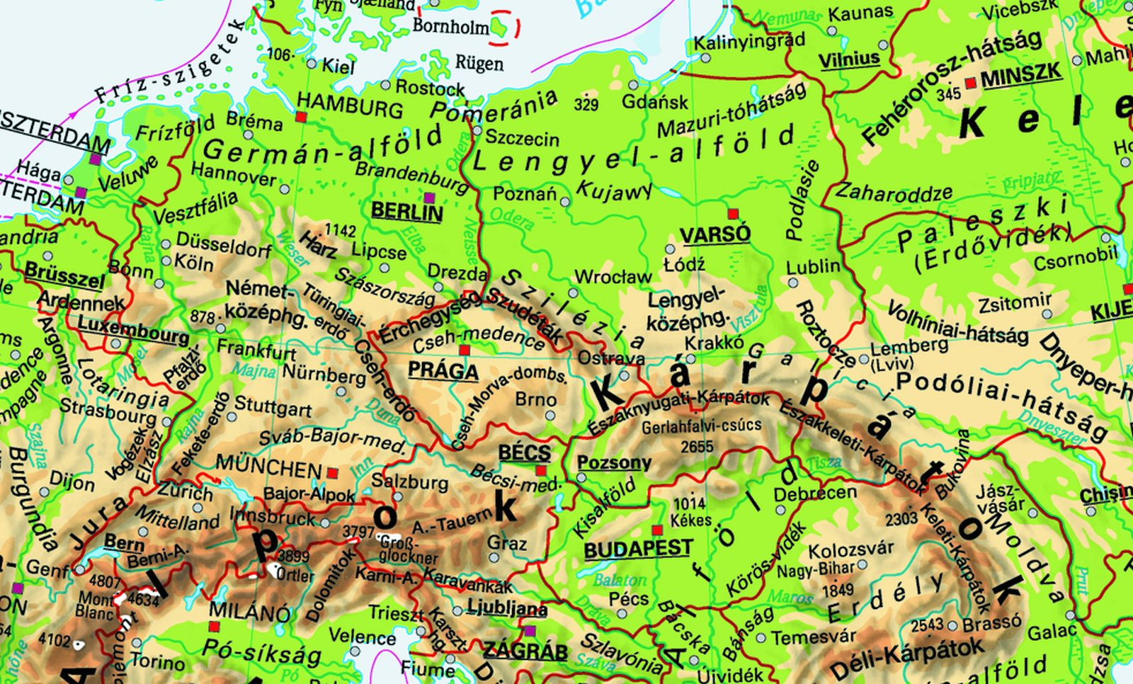
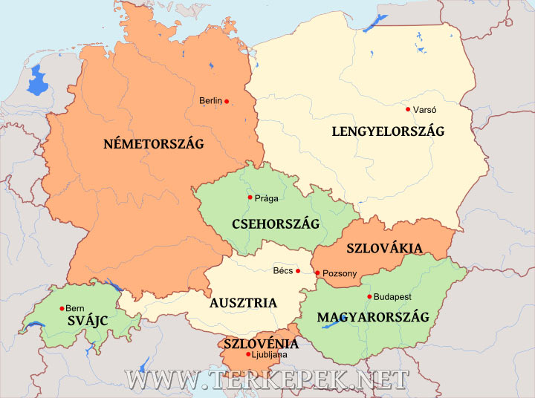
Közép-Európa társadalom-földrajzi vonásai

Slide 2
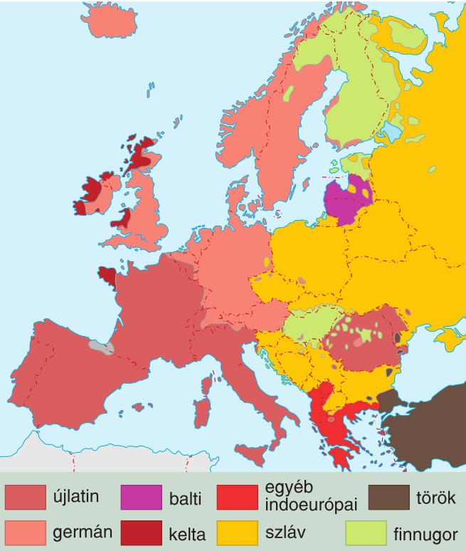
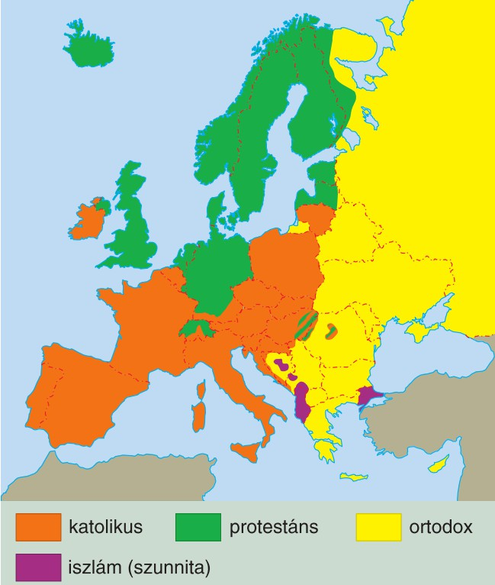
Népek, nyelvek, Vallások
Benépesülése: Afrika és Kis-Ázsia irányából
Nyelvcsaládok: →indoeurópai (germán, szláv, újlatin nyelvek)
→ uráli (magyar)
Vallások: keresztény főként ( katolikus, protestáns, ortodox)

Slide 3
II. Világháború után Közép-Európa
Jelentős pusztulás
Erőszakos áttelepítések
Jelentős Határ és területi változások
Ipari és mezőgazdasági termelés visszaesése
megosztottság ( NYUGAT←→ KELET)
1949 KGST (GAZDASÁGI együttműködés)
1955 Varsói szerződés (katonai-politikai védelmi szervezet)

Slide 4
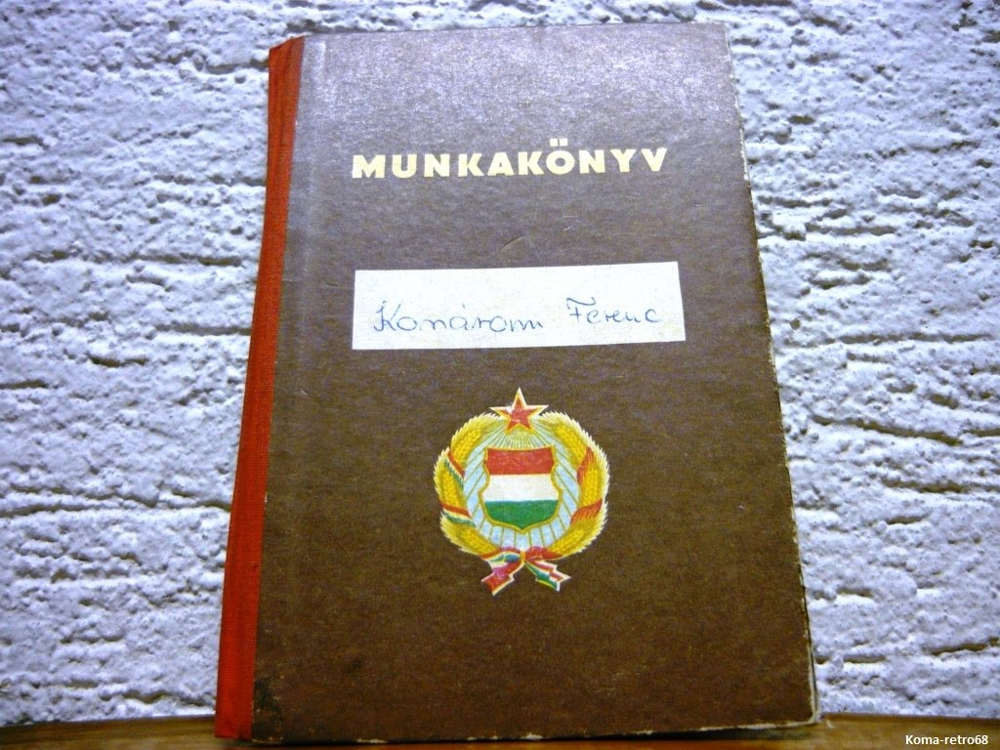
Szocializmus jellemzői
Államosítás (magántulajdon megszüntetése)
Nehézipar erőteljes fejlesztése, a szolgáltatás és a mezőgazdaság háttérbe szorul
Kollektivizálás (parasztokat termelőszövetkezetekbe tömörítették)
Tervszerű gazdálkodás
emberi szabadságjogok korlátozása
Társadalmi egyenlőség, szolidaritás
Anyagi javak igazságos elosztása
Állami irányitás
Munkakerülést büntették

Slide 5
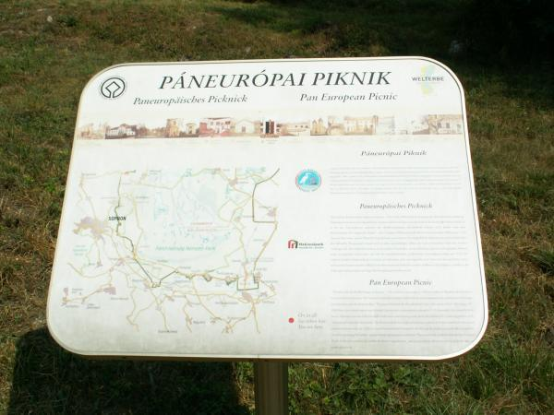
1990-es évektől →rendszerváltozás
NDK-NSZK egyesült
Csehszlovákia kettészakadt
Jugoszlávia feloszlott
Piacgazdaság megjelenése:
magántulajdon (privatizáció)
Versenyhelyzet
Kereslet-kínálat
Szabad piac
Állam korlátozott befolyásolása
Vállalkozás-döntés szabadsága

Slide 6
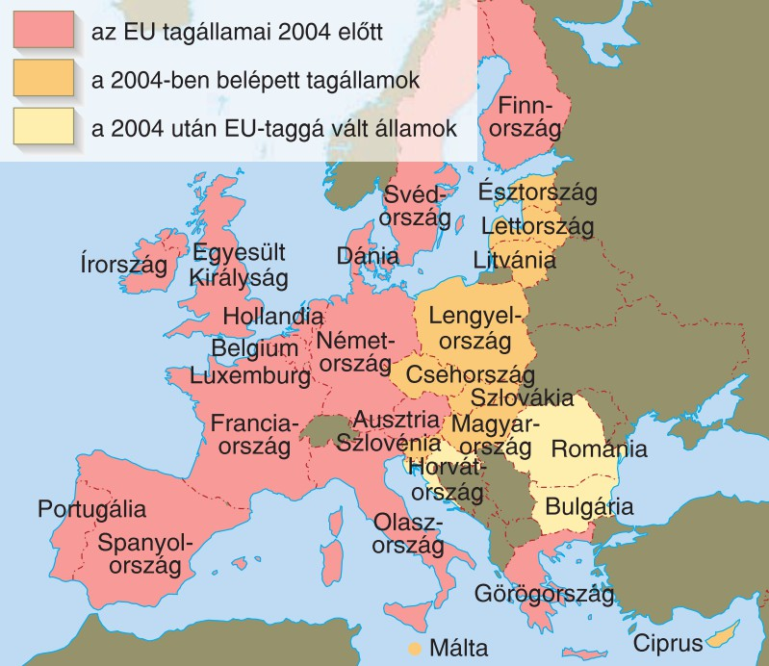
Közép-Európa felosztása
Kelet-közép Európa (volt szocialista országok)
Jellemzői: kevésbé fejlettek, később csatlakoztak az EU-hoz ( Lengyelország, Csehország, Szlovákia, Szlovénia, Magyarország, Románia)
Nyugat-Közép Európa
Jellemzői: sűrűbben Lakott, fejlettebb, magasabb életszínvonal, pénzügyi-kutatási központok, forgalmas közlekedési csomópontok (Németország, Svájc, Németország)
Csak Svájc nem Európai Uniós, a többi igen!

Slide 7
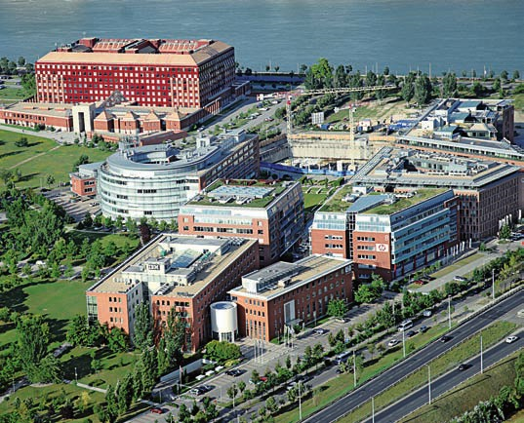
Gazdasági jellemzők
Korábbi iparvidékek a bányák közelében voltak, mára az ásványkincsek megfogyatkoztak→ kikötők szerepe megnőtt
vasút szerepe csökkent a közúté nőtt
lakosság 75%-a városlakó
Jelentős tranzitútvonalak húzódnak területén

Slide 8
Házi feladat
Munkafüzet 11. oldal/3. feladat
Szorgalmi : Berlini (falwww.youtube.com/watch?v=uwvj5aHFVJQ)

